Slide 1

Metacentrum

Slide 2
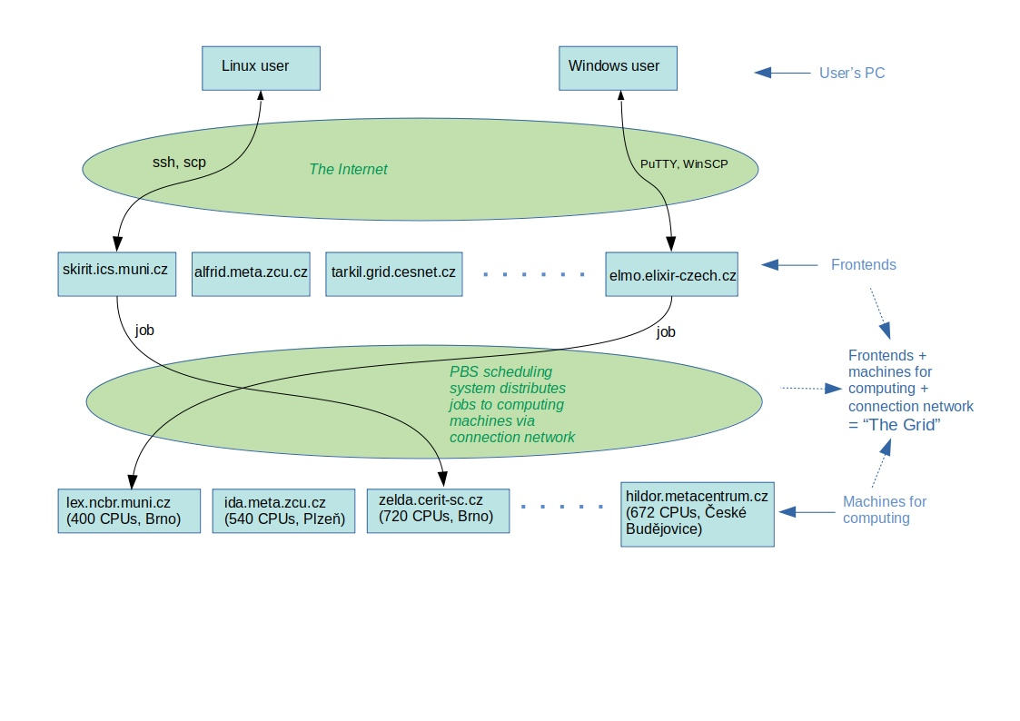
Gridové počítání

Slide 3
Přihlášení na čelní uzel
Všechny uzly běží pod OS Linux
Přihlašuje se pomocí pomocí SSH (Windows -> Putty)
Sdílené mezi všemi uživateli
Slouží pouze k zadávání úloh do front

Slide 4
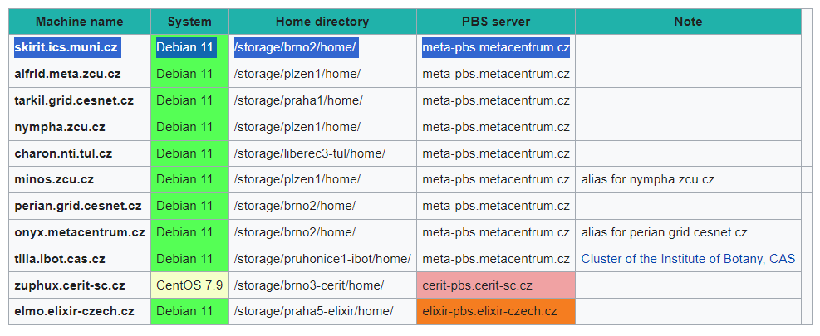
Seznam čelních uzlů

Slide 5
Domovské adresáře – datové uzly
Přístup k adresářům pomocí FTP (např. Filezilla)
Vhodné zvolit server, který slouží pro vybraný čelní uzel jako HomeDirectory
Bez kvót: /storage/brno2/home/ (storage-brno2.metacentrum.cz)
skirit.ics.muni.cz
perian.grid.cesnet.cz
Seznam všech na https://wiki.metacentrum.cz/wiki/Prace_s_daty
Vhodné nastavit plný přístup pouze pro sebe (chmod 700 .)

Slide 6
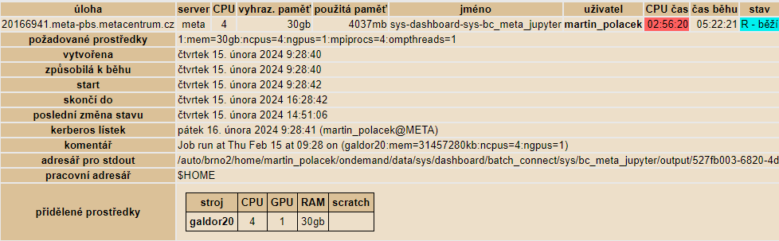
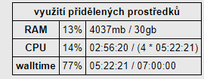
Správa úloh přes web
Metavo.metacentrum.cz -> Stav zdrojů -> Osobní pohled
Vždy dostupný výpis všech spuštěných úloh, včetně přidělených HW prostředků

Slide 7
Vytváření úloh
Nelze spouštět přímo na čelním uzlu (vždy pomocí QSUB)
Nejdříve se musí zažádat o výpočetní prostředky a vyčkat na jejich přidělení
QSUB příkaz lze vytvořit pomocí konfigurátoru na webu
Metavo → Stav zdrojů → Sestavovač qsub

Slide 8
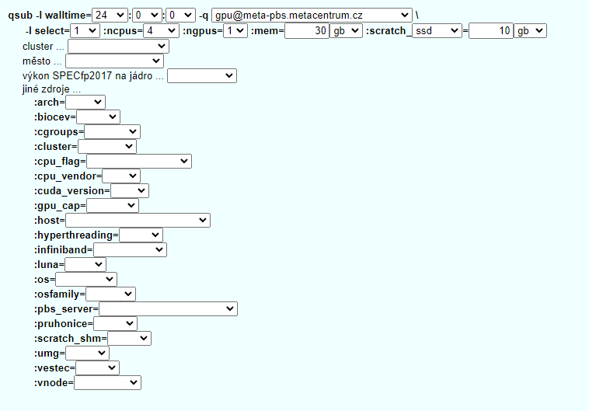
Sestavení qsub příkazu

Slide 9
Sestavení qsub příkazu
Maximální doba trvání úlohy walltime=24:0:0 (max. 24h fronta gpu)
Každá fronta má jinou maximální dobu -q gpu
Počet strojů a jader procesoru select=1:ncpus=4
Velikost RAM (pozor na MB/GB) mem=30gb
Počet grafických karet ngpus=1
Velikost scratch disku scratch_ssd=10gb
Výběr stroje (clusteru) cl_XXX=True
Velikost RAM (pozor na MB/GB) mem=30gb
CUDA verze cuda_version=12.2
Všechny parametry na:
https://wiki.metacentrum.cz/wiki/GPU_stroje

Slide 10
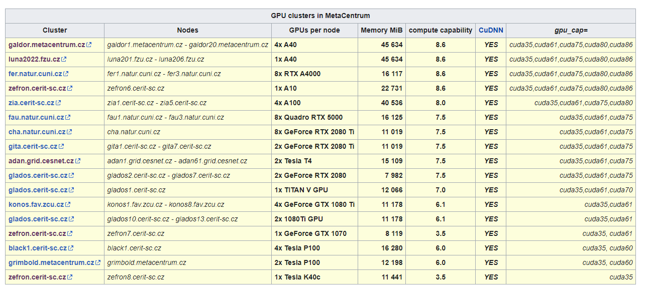
GPU stroje

Slide 11
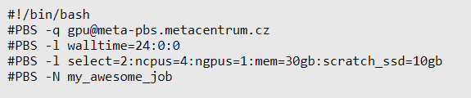
Sestavení qsub příkazu
Vygenerovány dva typy
Pro zadání z příkazového řádku (interaktivní úloha)
qsub -I -l walltime=24:0:0 -q gpu@meta-pbs.metacentrum.cz -l select=2:ncpus=4:ngpus=1:mem=30gb:scratch_ssd=10gb
Pro zadání v shellovém skriptu (dávková úloha)

Slide 12
Interaktivní úloha
Připojení přímo k výpočetnímu serveru
Lze přímo spouštět a zastavovat jednotlivé linuxové příkazy (plná kontrola)
Zapnutí interaktivní úlohy lze použít pomocí přepínače –I v qsub příkazu
Po přidělení hardwarových prostředků dojde k připojení ke stroji s požadovanými HW prostředky
Jedná se o čistě nainstalovaný Linux, neobsahuje žádné nainstalované balíčky
Vše potřebné je potřeba nainstalovat
Vhodné vytvořit si Anaconda (Mamba) prostředí a následně ho vždy jen aktivovat

Slide 13

Anaconda (mamba) enviroment
Lze přidat aplikace pomocí module add + jméno aplikace
Pro Mambu module add mambaforge
Vytvoření prostředí musí mít pevně dané umístění na disku
Jinak k němu v úlohách nelze přistupovat
Umístění určeno parametrem –prefix (mkdir envs, mkdir temp)
mamba create --prefix /storage/brno2/home/martin_polacek/envs/PLI4 python
Následně lze aktivovat pomocí
mamba activate /storage/brno2/home/martin_polacek/envs/PLI2

Slide 14
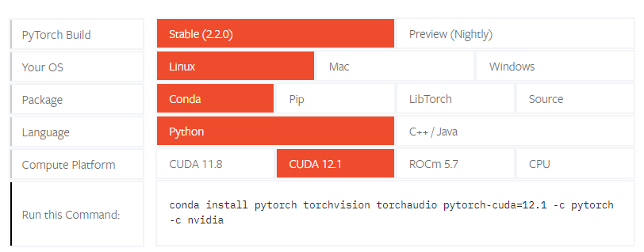
Anaconda instalace balíčků
Před instalací velkých balíčků je nutné nastavit $tmpdir
V opačném případě využívaná lokální složka s nedostatečným místem
Nutné vytvořit si složku ve svém home uložišti eval $(resize)
export TMPDIR=/storage/brno2/home/martin_polacek/temp
Následně lze instalovat balíčky pomocí pip nebo mamba (doporučeno)
Nutné instalovat balíčky s podporou trénování na GPU (CUDA)

Slide 15

Spuštění dávkové úlohy
Nutné vytvořit shell skript, který se spustí a inicializuje úlohu
Nastavení požadovaných zdrojů lze vygenerovat pomocí qsub generátoru
Následně je nutné přidat modul conda a aktivovat dané prostředí
Dvě možnosti práce s daty
Přístup k datům a spouštění úloh přímo ve svém home adresáři
Použití SCRATCH adresáře

Slide 16
Práce s daty
Využití home adresáře
Málo souborů (home adresář omezen kvótou)
Neukládají se velké objemy dat v průběhu scriptu (většinou až na konci)
Vždy nutné používat celé cesty
SCRATCH adresář
Velké množství souborů (např. rozbalení archivu dat)
Časté ukládání
Na začátku scriptu se zkopírují data z home adresáře do SCRATCH
Na konci se překopírují zpátky a SCRATCH adresář se smaže (musí smazat uživatel)

Slide 17
SCRATCH adresář
Na začátku scriptu
DATADIR=/storage/brno2/home/uzJmeno/XXX
chmod 700 $SCRATCHDIR
cp -r $DATADIR $SCRATCHDIR
Na konci scriptu
cp -R outs $DATADIR/outs/$JOID
clean_scratch

Slide 18
Ukázkový script - SCRATCH
#!/bin/bash
#PBS -N Training_script
#PBS -l select=1:ncpus=1:mem=100gb:scratch_ssd=36gb:ngpus=1:gpu_cap=cuda80
#PBS -l walltime=24:00:00
#PBS -q gpu
DATADIR=/storage/brno2/home/martin_polacek/ukázka
chmod 700 $SCRATCHDIR
cp -r $DATADIR $SCRATCHDIR
module add mambaforge
mamba activate /storage/brno2/home/martin_polacek/envs/PLI
python3 run_training.py --gpus 0
cp -R outs $DATADIR/outs/$JOID clean_scratch

Slide 19
Ukázkový script - HOME
#!/bin/bash
#PBS -N Training_script
#PBS -l select=1:ncpus=1:mem=100gb:scratch_ssd=1gb:ngpus=1:gpu_cap=cuda80
#PBS -l walltime=24:00:00
#PBS -q gpu
DATADIR=/storage/brno2/home/martin_polacek/ukázka
module add mambaforge
mamba activate /storage/brno2/home/martin_polacek/condaEnv
python3 $DATADIR/run_training.py --gpus 0

Slide 20
Ondemand – Jupyter Notebook
Lze spustit Jupyter Notebook s požadovanými prostředky
Adresa: https://ondemand.grid.cesnet.cz/
V levém sloupci zvolit Jupyter Notebook a zvolit požadované HW prostředky
Number of hours, CPUs, Memory, GPUs
Jako frontu úloh zvolit ood (domovský adresář Brno2)
V případě jiných front (gpu, gpu_long jiné domovské adresáře)

Slide 21
Ondemand – Jupyter + Mamba
Mamba prostředí je nutné importovat ještě před spuštěním kernelu
Musíme vytvořit vlastní kernel
Vytvořit vlastní spouštěcí script
Vytvoření kernelu – na čelním uzlu s home brno2 (skirit)
module add py-ipykernel
python3 -m ipykernel install --user --name PLI_kernel --display-name „PLI kernel2„
Nachází se ve složce:
/storage/brno2/home/uzJmeno/.local/share/jupyter/kernels/PLI_kernel
Vytvoříme zde sh script start_kernel.sh
Nastavíme m oprávnění a+c (chmod a+x start_kernel.sh)

Slide 22
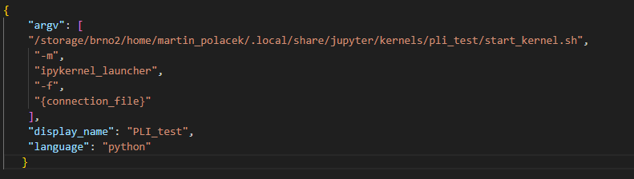
Ondemand – Jupyter + Mamba
Ve spouštěcím scriptu musíme načíst mamba prostředí:
chmod a+x start_kernel.sh
#!/bin/bash module add mambaforge mamba activate /storage/brno2/home/uzJmeno/envs/XXX exec python "$@"
Upravíme soubor kernel.json
Cestu k pythonu nahradíme za cestu k našemu scriptu

Slide 23
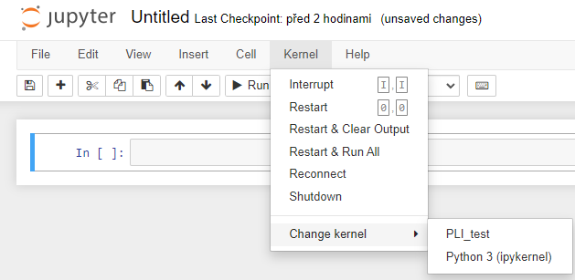
OnDemand – Aktivace nového kernelu
Do mamba prostředí musíme doinstaloval kernel a jupyter
mamba install ipykernel
mamba install jupyter
Po spuštění úlohy v Jupyter notebooku lze již vybrat nový kernel
V případě doinstalování balíčků je vždy nutné kernel RESTARTOVAT!

Slide 24
OnDemand – jiný HOME adresář
V případě zvolení jiné fronty lze dostat stroj, který má jiný HOME adresář
Kernel nainstalovaný na brno2 není k dispozici
Nejsou k dispozici uložená data
Řešením je připojení svého domovského adresáře pomocí symbolických proměnných
Připojení existujícího kernelu:
ln -s /storage/brno2/home/uzJmeno/.local/share/jupyter/kernels/mujKernel/
/storage/XXX/home/uzJmeno/.local/share/juypter/kernels/mujKernel
Připojení home adresáře
ln –s /storage/brno2/home/uzJmeno/ /storage/XXX/home/uzJmeno

Slide 25
Další informace
Dostupné v průvodci začátečníka
Adresa: https://wiki.metacentrum.cz/wiki/Pruvodce_pro_zacatecniky

